Slide 1
《期末考试》人教8物上
提分专练2 作图题
提分专练3 实验探究题
提分专练4 综合应用题
刷真题
试卷1 郑州市2022-2023学年上期期末联考试卷
试卷2 洛阳市2022-2023学年第一学期期末考试试卷
试卷3 平顶山市2022-2023学年上期期末质量调研试题
试卷4 济源市2022-2023学年上期期末质量调研试题
试卷5 焦作市2022-2023学年（上）期末试卷
试卷6 许昌市2022-2023学年第一学期期末教学质量检测
试卷7 开封市2022-2023学年第一学期期末学情诊断试卷
试卷8 濮阳市2022-2023学年第一学期期末考试试卷
试卷9 信阳市2022-2023学年上期学情调研试卷
刷模拟
试卷10 2023秋必刷·九县七区名师精研预测卷（一）
试卷11 2023秋必刷·九县七区名师精研预测卷（二）
过基础
第一章 机械运动
第二章 声现象
第三章 物态变化
第四章 光现象
第五章 透镜及其应用
第六章 质量与密度
章节巩固练1 机械运动
章节巩固练2 声现象
章节巩固练3 物态变化
章节巩固练4 光现象
章节巩固练5 透镜及其应用
章节巩固练6 质量与密度（1）
章节巩固练7 质量与密度（2）
刷专题
提分专练1 填空、选择重难题

Slide 2
《期末考试》人教8物上
章节巩固练5 透镜及其应用

Slide 3
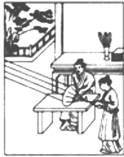
一、填空题
1.[传统文化]用冰取火，似乎不可思议。但这绝非讹传，据晋代张华的《博物志》记载，我国古代就把冰块制成透镜，利用透镜对光的 会聚 ⁠作用将物体点燃，如图所示。用这类透镜制作的眼镜片，可以用来矫正 远视 ⁠眼。
会
聚
远视

Slide 4
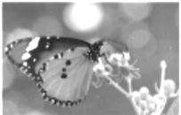
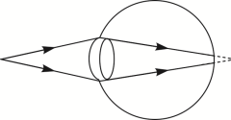
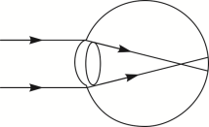
2.夏天的早晨，树叶上常常会有一些露珠，透过露珠看到的叶脉会更清楚，这时露珠相当于一个 凸 ⁠透镜，看到的是叶脉放大的 虚 ⁠（选填“虚”或“实”）像。其露珠在形成过程中要 放出 ⁠（选填“吸收”或“放出”）热量。
3.如图甲所示，是某位游客春天踏青戴上眼镜前和戴上眼镜后观察到的远处蝴蝶的情形，由此可以判断该游客视力存在的问题是 近视 ⁠（选填“近视”或“远视”）；此游客戴上眼镜前眼睛成像的示意图是乙图中的 B ⁠（选填“A”或“B”）。
凸
虚
放出
近视
B
戴上眼镜前
戴上眼镜后
A
B
甲 乙

Slide 5
4.小亮手中有三个直径相同、厚度或材料不同的凸透镜A、B、C，分别由玻璃、玻璃、塑料制成，小亮用正确的方法分别测出了它们的焦距，如表所示，由此可以得出初步的结论：凸透镜的焦距大小与凸透镜的材料和 厚度 ⁠有关，其中会聚能力最强的是 B ⁠（选填“A”“B”或“C”）。如果把A、B两个透镜并排放在一起，这一组合体的焦距会变得更小，这一现象在生活中的应用是 显微镜 ⁠。
厚度
B
显微镜
凸透镜 | A | B | C
材料 | 玻璃 | 玻璃 | 塑料
形状 | ⁠ ⁠ | ⁠ ⁠ | ⁠ ⁠
焦距 | 10 cm | 5 cm | 7 cm

Slide 6
【解析】A、B两个凸透镜的材料相同，厚度不同，凸透镜的焦距不同，可以得到凸透镜的焦距和厚度有关；A、C两个凸透镜的厚度相同，材料不同，凸透镜的焦距不同，说明凸透镜的焦距跟材料有关。通过表格数据知，B凸透镜的焦距最小，B凸透镜对光线的会聚能力最强。如果把A、B两个透镜并排放在一起，这一组合体的焦距会变得更小，物像的放大倍数更大，所以这一现象可以应用于显微镜。

Slide 7
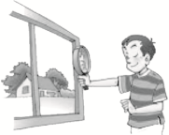
二、选择题
5.如图所示，通过焦距为10 cm的凸透镜观察窗外远处的风景，看到的是（ C ）
C
A.正立、放大的虚像
B.倒立、放大的实像
C.倒立、缩小的实像
D.倒立、缩小的虚像

Slide 8
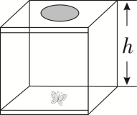
6.[2022九县七区中考]小明用透明塑料盒设计了一个昆虫标本观察器，如图所示。盒底上放标本，盒盖上嵌入一凸透镜。有焦距为5 cm和10 cm的两种凸透镜，为了在盒盖上方附近，通过凸透镜观察到标本成正立、放大的像，凸透镜焦距f与盒高h选择合理的是（ D ）
D
A.f＝5 cm、h＝10 cm
B.f＝10 cm、h＝12 cm
C.f＝5 cm、h＝12 cm
D.f＝10 cm、h＝6 cm
【解析】为了在盒盖上方附近，通过凸透镜观察到标本成正立、放大的像，物距应小于焦距，则只有D符合题意。故选D。

Slide 9
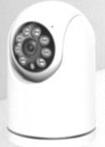
7.如图为某品牌网络摄像头，利用互联网连接手机，便可监控家中情况。关于该摄像头，下列说法正确的是（ C ）
C
A.该摄像头的成像特点与放大镜相同
B.该摄像头镜头的上半部分被不透明的污渍覆盖时，成的像缺少下半部分
C.该摄像头成像时，物体处在距摄像头的2倍焦距之外
D.在手机上看到的物体正立，说明摄像头成正立的虚像

Slide 10
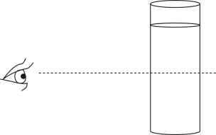
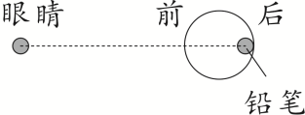
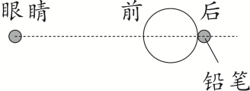
8.[教材P99第2题改编]（双选）如图1，在装有水的杯子里，小红将一支铅笔分别紧贴杯壁内、外竖直放置，两次都观察到铅笔放大的像，如图2、图3所示。下列说法正确的是（ AD ）
AD
图1
图2
图3
A.图2中铅笔向前移，像一直变小
B.图2中铅笔向前移，像先变小后变大
C.图3中铅笔向后移，像一直变大
D.图3中铅笔向后移，像先变大后变小

Slide 11
【解析】装有水的杯子相当于凸透镜，两次都观察到铅笔放大的像，且由图示可知像与铅笔在凸透镜的同侧，则可知凸透镜成的是正立、放大的虚像，且图2、图3中的铅笔在凸透镜的一倍焦距之内；图2中的铅笔向前移，物距变小，由凸透镜成虚像的规律可知，像距也变小，像一直变小；A正确，B错误；图3中的铅笔向后移动，物距变大，若铅笔在凸透镜的一倍焦距以内，由凸透镜成虚像的规律可知，像距也变大，像变大；当铅笔在一倍焦距和二倍焦距之间时，成倒立、放大的实像，物距变大时，像距变小，像变小；当铅笔在二倍焦距以外时，成倒立、缩小的实像，物距变大时，像距变小，像变小；所以图3中铅笔向后移，像先变大后变小；C错误，D正确。故选AD。

Slide 12
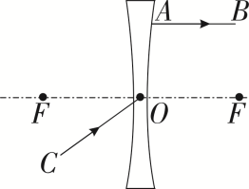
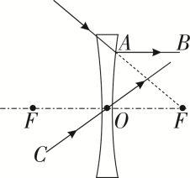
三、作图题
9.如图所示，请分别画出AB的入射光线和CO的折射光线。
第9题图

Slide 13
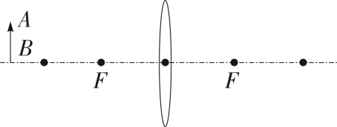
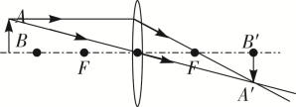
10.如图为凸透镜成像的一种情况，其中AB是物体，请作出物体经过凸透镜折射后所成实像A'B'的位置。
第10题图

Slide 14
四、实验探究题
11.[2023九县七区中考]在“探究凸透镜成像的规律”实验中：
（1）小强发现用凸透镜看远处物体时，可以看见倒立、缩小的像；用该凸透镜看自己的指纹时，能看见正立、放大的像，由此猜想：凸透镜成像的特点可能与 物距 ⁠有关。
物距

Slide 15
（2）在光具座上，将蜡烛、光屏安装在凸透镜两侧，调节三者的高度时， 需要 ⁠（选填“需要”或“不需要”）点燃蜡烛；调节高度的目的是使像能呈现在 光屏中央 ⁠。
（3）实验中，当蜡烛、透镜和光屏的位置如图所示时，光屏上承接到蜡烛清晰的像（像未画出），这个实验现象可以说明 照相机 ⁠（选填“放大镜”“投影仪”或“照相机”）的成像特点。
需要
光屏中央
照相机

